Slide 1
배터리 품질 분석 보고서
입력 파일: battery_quality_raw_synthetic data.xlsx
생성 시간: 2026-10-28 23:24
통계 및 규격 분석 결과

Slide 2
1. 분석 개요
입력 파일: battery_quality_raw_synthetic data.xlsx
전체 데이터 수: 400
전체 OK: 390
전체 NG: 4
미판정/미측정: 6
합격률(OK/(OK+NG)): 98.98%
규격 파일: Raw_Data/specifications.xlsx

Slide 3
2. 기술통계 요약
품질 항목 | 데이터 수 | 평균 | 표준편차 | 최솟값 | 1사분위수 | 중앙값 | 3사분위수 | 최댓값
용량 (Ah) | 399.0000 | 4.8479 | 0.0476 | 4.0000 | 4.8426 | 4.8505 | 4.8590 | 4.8918
전압 (V) | 399.0000 | 3.5961 | 0.0347 | 3.0000 | 3.5859 | 3.5980 | 3.6099 | 3.6561
내부저항 (mΩ) | 398.0000 | 18.5985 | 0.1131 | 18.1124 | 18.5249 | 18.5977 | 18.6713 | 18.9858
두께 (mm) | 400.0000 | 7.5000 | 0.0567 | 6.8000 | 7.4722 | 7.4997 | 7.5303 | 7.6120
중량 (g) | 398.0000 | 68.6103 | 0.1822 | 68.0005 | 68.4840 | 68.6224 | 68.7274 | 69.0633

Slide 4
3. 항목별 OK/NG 요약
품질 항목 | OK 수 | NG 수 | 미측정 수 | 미판정 수 | 판정 가능 수 | 합격률(OK/(OK+NG)) | 불량률(NG/(OK+NG))
용량 (Ah) | 397 | 2 | 1 | 0 | 399 | 99.50% | 0.50%
전압 (V) | 398 | 1 | 1 | 0 | 399 | 99.75% | 0.25%
내부저항 (mΩ) | 398 | 0 | 2 | 0 | 398 | 100.00% | 0.00%
두께 (mm) | 399 | 1 | 0 | 0 | 400 | 99.75% | 0.25%
중량 (g) | 398 | 0 | 2 | 0 | 398 | 100.00% | 0.00%

Slide 5
4. 규격 및 공정능력 분석
품질 항목 | 데이터 수 | Target | LSL | USL | 평균 | 표준편차 | 평균-Target | Cp | Cpu | Cpl | Cpk
용량 (Ah) | 399 | 4.850 | 4.800 | — | 4.848 | 0.048 | -0.002 | — | — | 0.335 | —
전압 (V) | 399 | 3.600 | 3.500 | 3.700 | 3.596 | 0.035 | -0.004 | 0.960 | 0.998 | 0.922 | 0.922
내부저항 (mΩ) | 398 | 18.600 | 18.000 | 19.200 | 18.598 | 0.113 | -0.002 | 1.768 | 1.773 | 1.764 | 1.764
두께 (mm) | 400 | 7.500 | 7.200 | 7.800 | 7.500 | 0.057 | 0.000 | 1.764 | 1.764 | 1.764 | 1.764
중량 (g) | 398 | 68.600 | 68.000 | 69.600 | 68.610 | 0.182 | 0.010 | 1.463 | 1.810 | 1.116 | 1.116

Slide 6
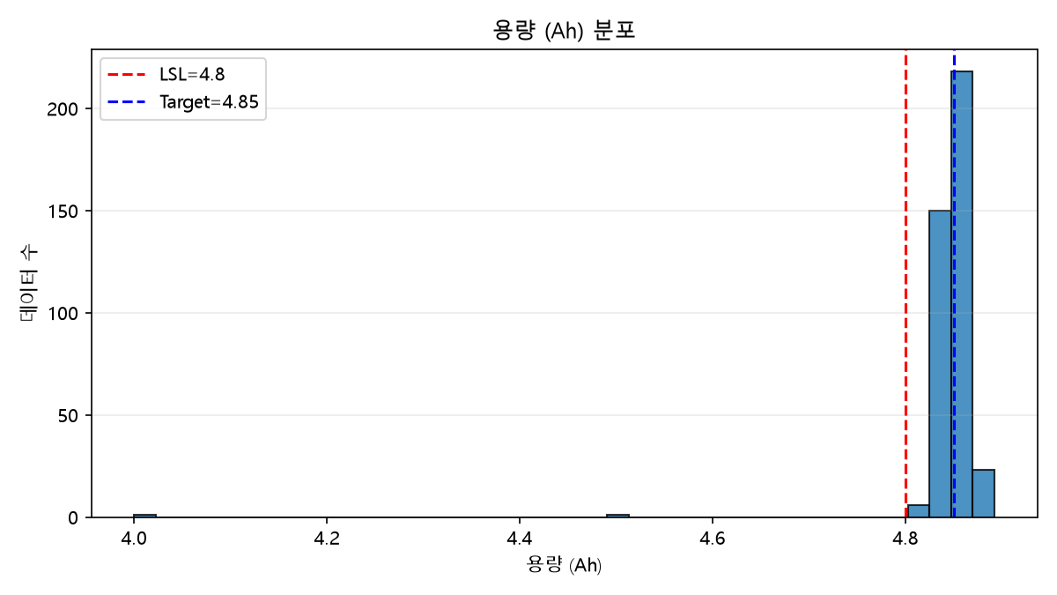
용량 (Ah) 분포

Slide 7
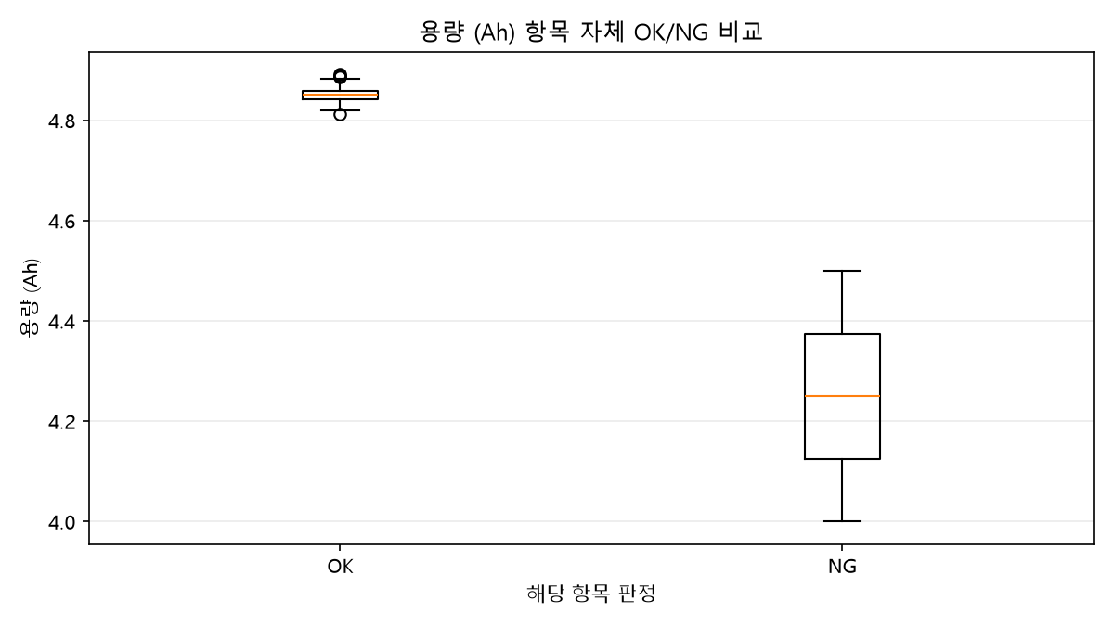
용량 (Ah) 자체 OK/NG 비교

Slide 8
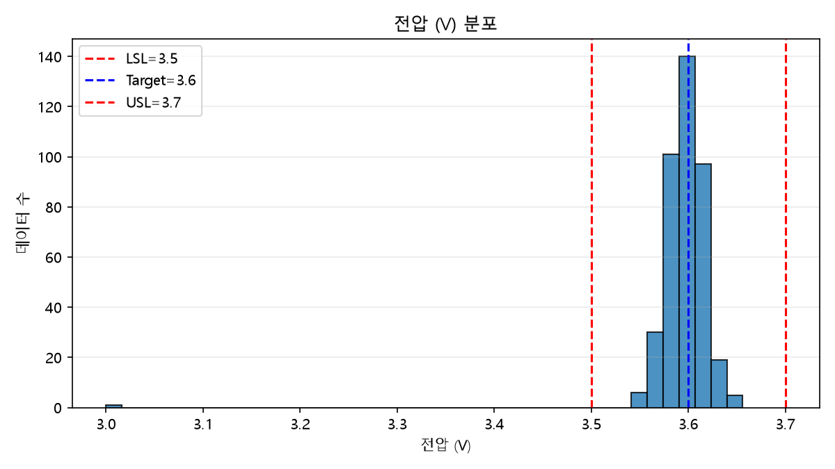
전압 (V) 분포

Slide 9
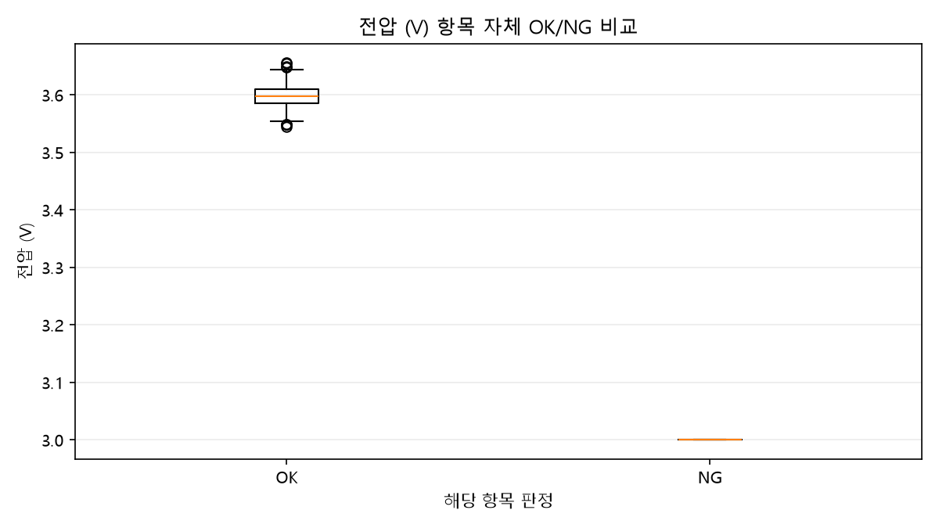
전압 (V) 자체 OK/NG 비교

Slide 10
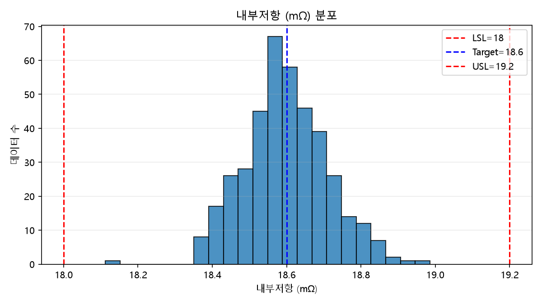
내부저항 (mΩ) 분포

Slide 11
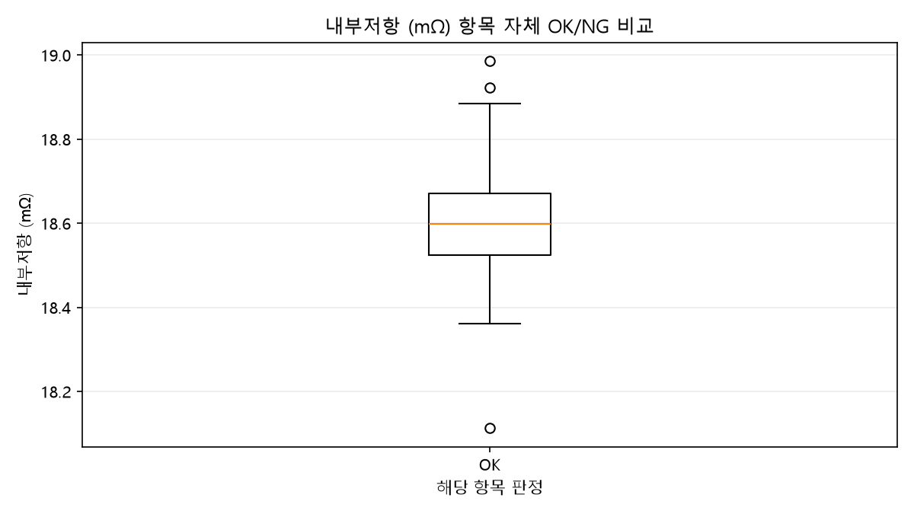
내부저항 (mΩ) 자체 OK/NG 비교

Slide 12
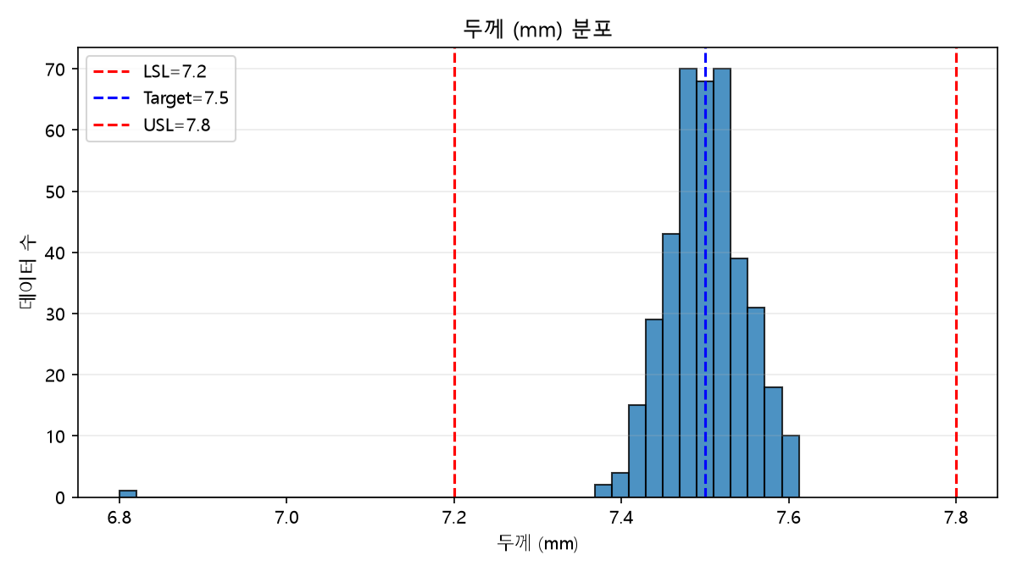
두께 (mm) 분포

Slide 13
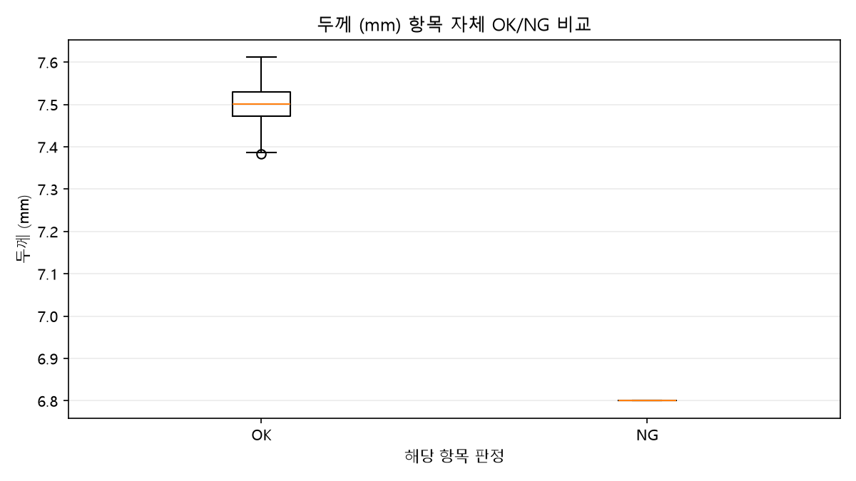
두께 (mm) 자체 OK/NG 비교

Slide 14
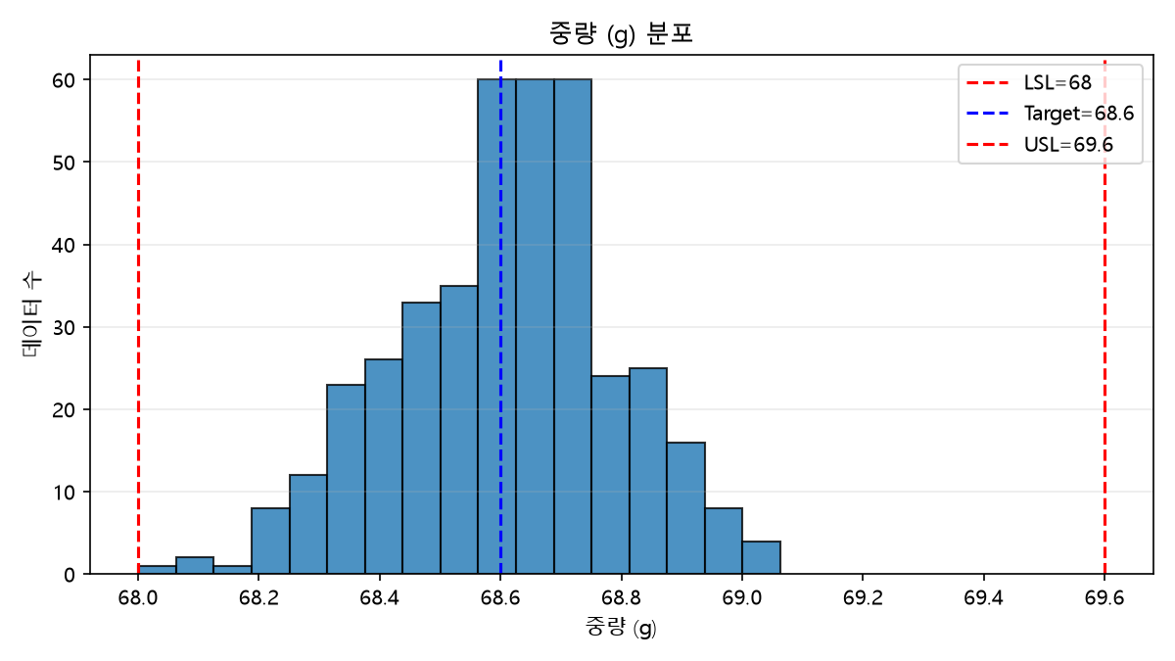
중량 (g) 분포

Slide 15
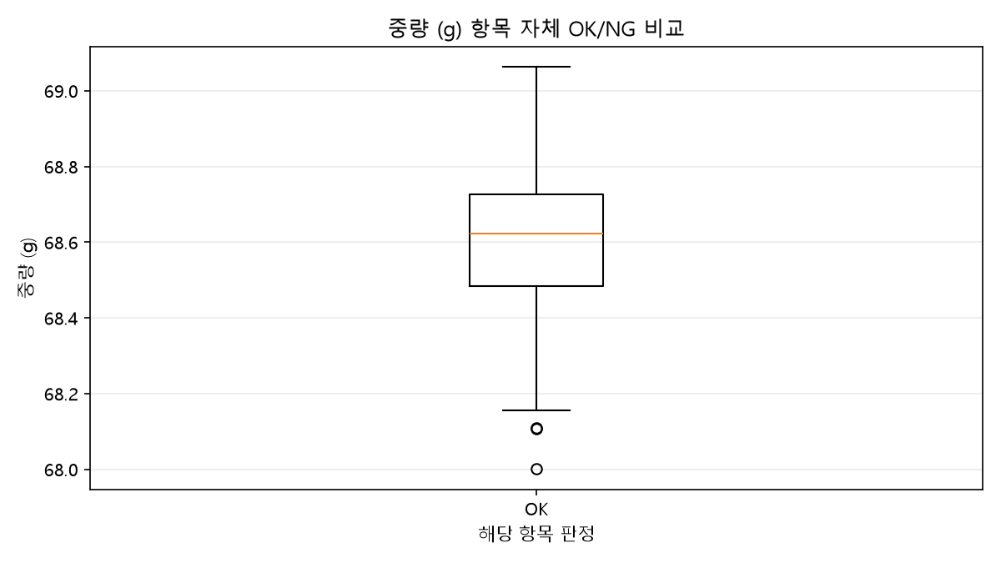
중량 (g) 자체 OK/NG 비교

Slide 16
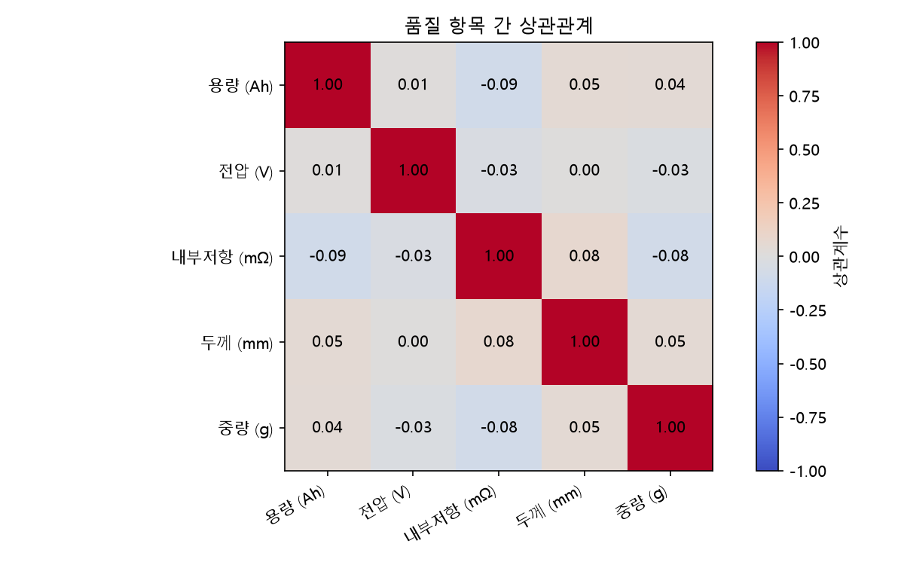
품질 항목 간 상관관계

Slide 17
분석 결과 해석 시 유의사항
• 상관관계는 인과관계를 의미하지 않습니다.
• 관리한계는 통계적 관리 기준이며 제품 규격과 다릅니다.
• Cp/Cpk는 공정 안정성, 측정 시스템, 표본 대표성을 확인한 뒤 해석해야 합니다.
• 결측값은 미측정으로 표시하며 항목별 합격률 분모에서 제외합니다.
• 공정 비교를 하려면 입력 데이터에 공정명/공정 컬럼이 필요합니다.
• 가상 데이터 및 연습용 규격은 실제 제품의 출하 판정 기준이 아닙니다.

